Slide 1
量子与经典的界限——薛定谔猫佯谬
李传锋
中国科学院量子信息重点实验室
2023.09

Slide 2
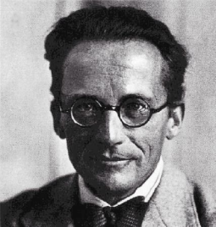
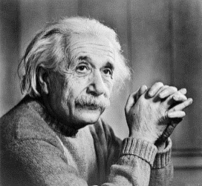
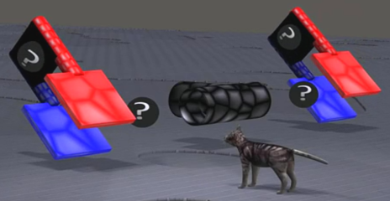
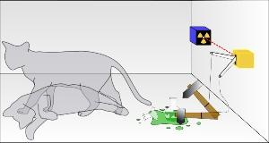

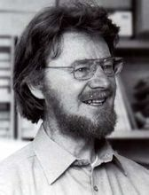
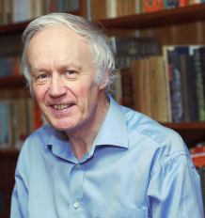
量子与经典界限：LG不等式
量子力学佯谬
EPR佯谬
爱因斯坦等 1935
薛定谔猫佯谬
薛定谔 1935
量子力学vs局域实在论
多体系统的纠缠
量子力学vs宏观实在论
单体系统的演化
Bell不等式
Bell 1964
LG不等式
Leggett等 1985
量子与经典的界限？
Nobel lecture (2003):
Probing quantum mechanics towards the everyday world

Slide 3
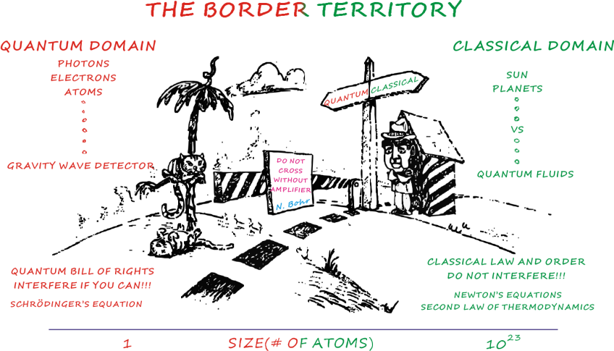
量子与经典界限：LG不等式
量子力学：微观世界存在量子叠加状态
宏观实在：日常经验，宏观物体总是处于确定状态
玻尔: 把世界分为微观与宏观！
薛定谔猫佯谬: 把微观和宏观联系在一起。那么微观与宏观之间有没有界限？界限在哪里？是什么造成了这一界限？
人们致力于寻找非常规的退相干机制，例如万有引力坍缩等。
GRW theory, Phys. Rev. D 34.470 (1986)
Penrose theory, Gen. Relativ. Grav. 28, 581 (1996).

Slide 4

量子与经典界限：LG不等式
Leggett等人则致力于像Bell一样构造不等式，做定量的判据。
LG不等式：用于检验宏观实在性，确定量子与经典的界限
假设（Leggett and Garg, PRL 1985）：
宏观实在性：系统一直处于其宏观可区分状态中的一个
非破坏测量：测量不破坏系统状态及其后续演化
LG不等式
其中 代表某一个可观测量M(t)在两个时刻测量值的自相关函数
t₂为系统演化的中间时刻，必须执行非破坏测量

Slide 5

量子与经典界限：LG不等式
实验检验LG不等式的难点：宏观实在性假设和非破坏测量假设不能独立检测
一种解决办法：用静态假设等代替非破坏测量假设
A1: 宏观实在性
A2: 静态假设：系统演化的时间平移不变性 PRA (1995,96)
A3: 马尔科夫演化 PRL 108, 160501(2012)
A4: 系统初态制备 Rep. Prog. Phys. 77, 01600 (2014)
LG不等式

Slide 6
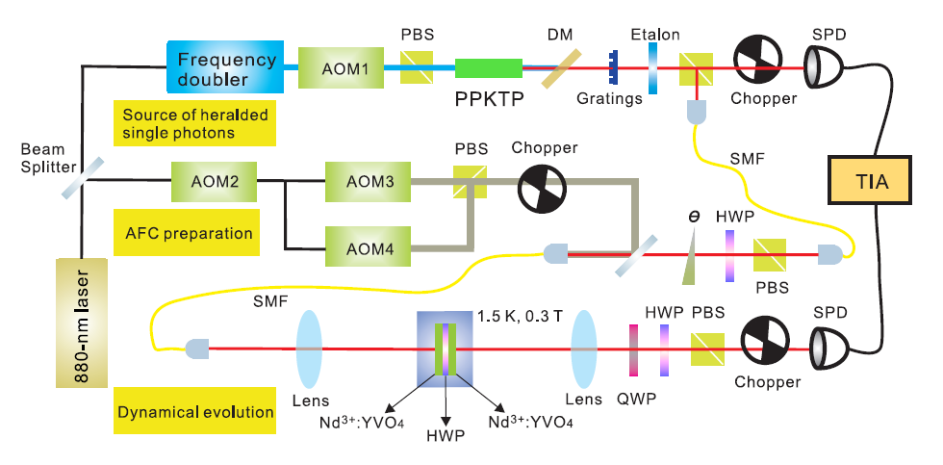
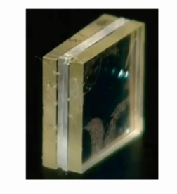
量子与经典界限：LG不等式
实验装置：两块晶体同时激发并独立演化
Z.-Q. Zhou, S. F. Huelga, C.-F. Li, G.-C. Guo, Physical Review Letters 115, 113002 (2015)

Slide 7
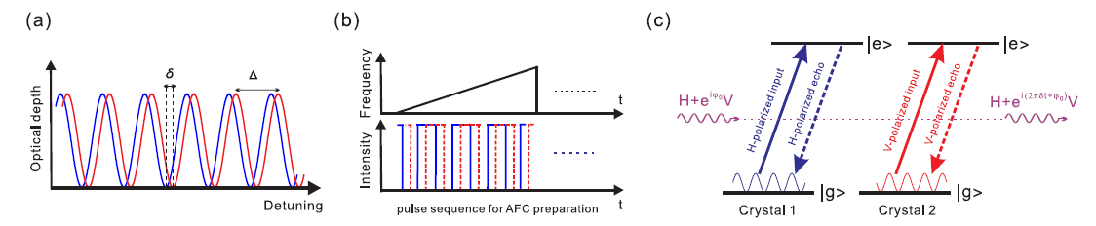


量子与经典界限：LG不等式
研制出偏振依赖且频率失谐的原子频率梳技术，用来控制原子集体激发模式的演化
Z.-Q. Zhou, S. F. Huelga, C.-F. Li, G.-C. Guo, Physical Review Letters 115, 113002 (2015)

Slide 8
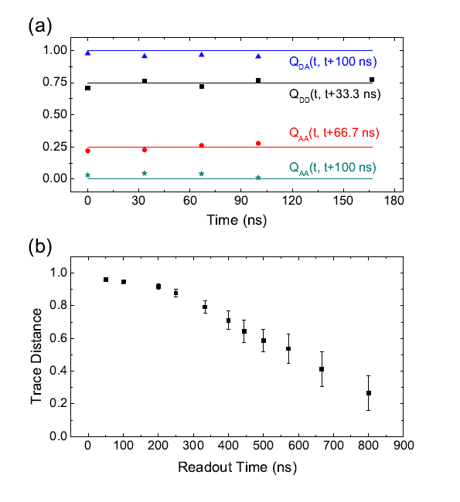

量子与经典界限：LG不等式
静态假设等的独立检验
静态演化检验
P(n, t + t0|n, t0) = P(n, t |n, 0)
马尔科夫性检验
Z.-Q. Zhou, S. F. Huelga, C.-F. Li, G.-C. Guo, Physical Review Letters 115, 113002 (2015)

Slide 9
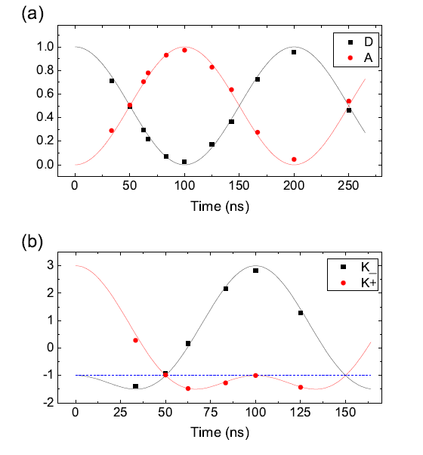
量子与经典界限：LG不等式
实验实现宏观系统中（单光子激发10¹⁰离子）LG不等式被违背，表明在此系统中宏观实在论不成立。
集体激发模式的动力学演化
经典物理的极限
LG不等式被违背
Z.-Q. Zhou, S. F. Huelga, C.-F. Li, G.-C. Guo, Physical Review Letters 115, 113002 (2015)

Slide 10
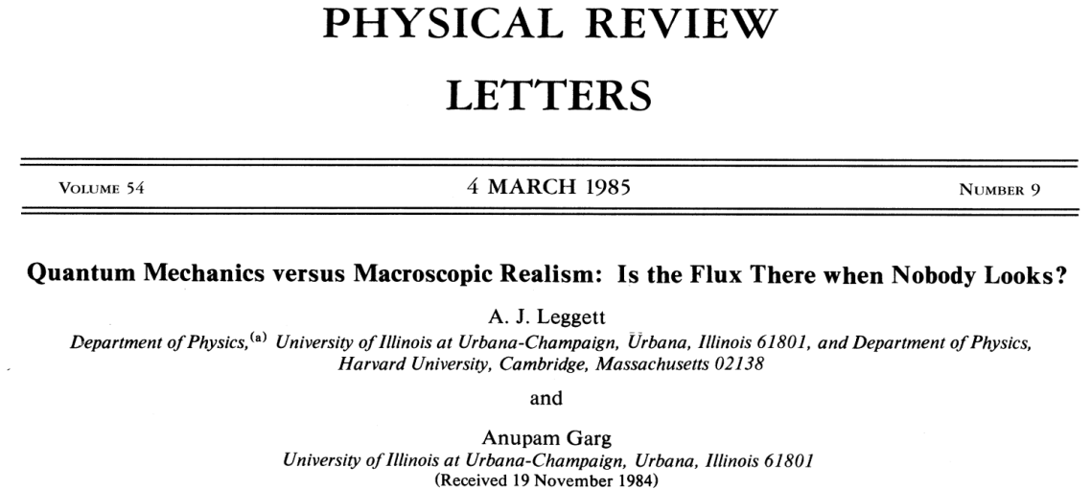
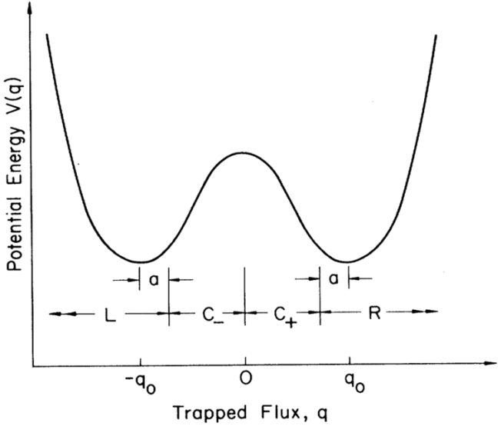
量子与经典界限：LG不等式
Leggett对本实验的讨论回复：实验结果很好，把LG不等式用来验证系统的量子性。但是LG不等式真正关注的是带质量的物体的空间位置叠加态。随着物体质量的增大，LG不等式由违背到不违背，就刻画了量子与经典的界限。
LG不等式远没有Bell不等式清晰，改进的版本还是有太多的假定。
实验上需要实现高可见度的干涉振荡条纹，非常难达到。
目前实验更多关注验证GRW理论、Penrose理论等，只要演示带质量物体的物质波干涉就会被认可。

Slide 11
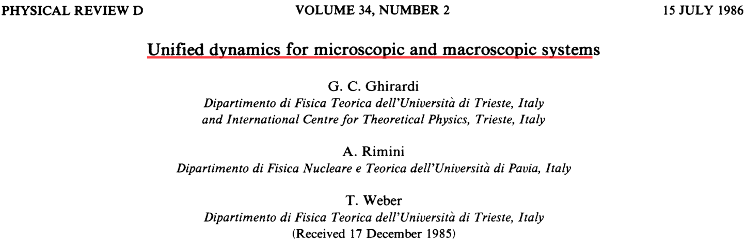
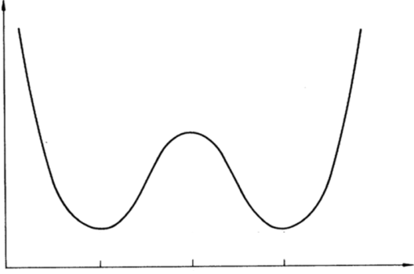
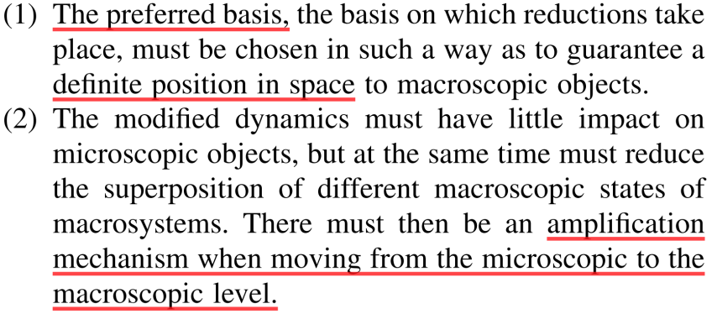
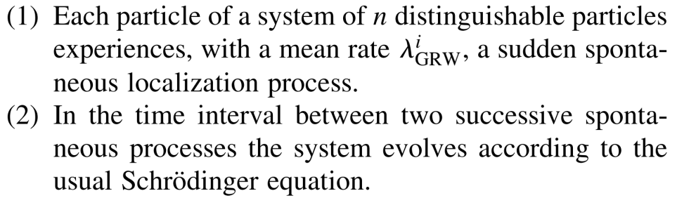
量子与经典界限：GRW模型
自发坍缩模型(Spontaneous collapse models): GRW model, QMUPL model, CSL model
100nm
有如下特性：
有如下假定：
引入两个自然基本常数：

Slide 12
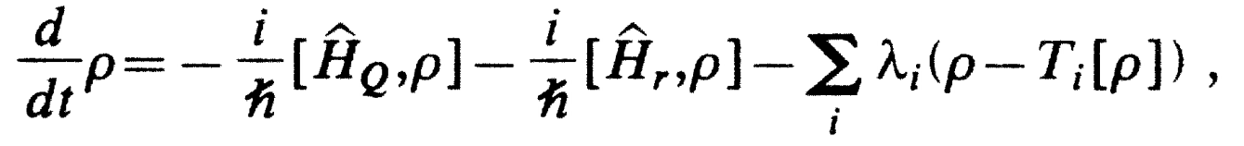
量子与经典界限：GRW模型
GRW model (quantum mechanics with spontaneous localization)
微观上：每个粒子1亿年自发局域化（坍缩）1次，
宏观上：1摩尔粒子组成的物体坍缩10⁷次/秒。
用一个方程统一描述宏观和微观（经典与量子）。

Slide 13

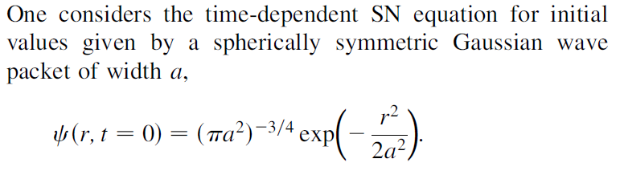
量子与经典界限：Penrose模型
引力诱导坍缩 (Gravity-induced collapse): K model, Diosi model, Penrose model
薛定谔-牛顿方程：

Slide 14
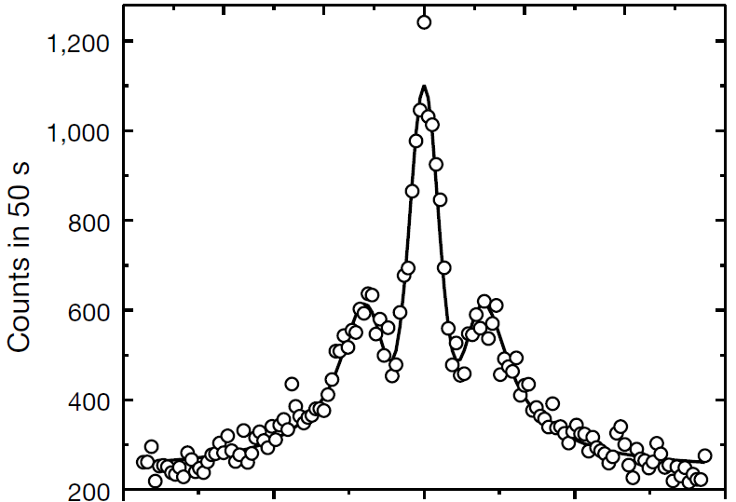
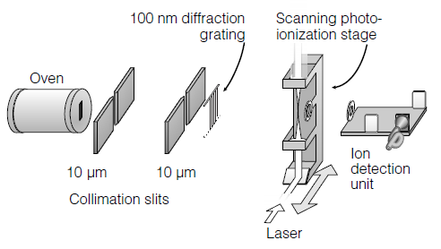
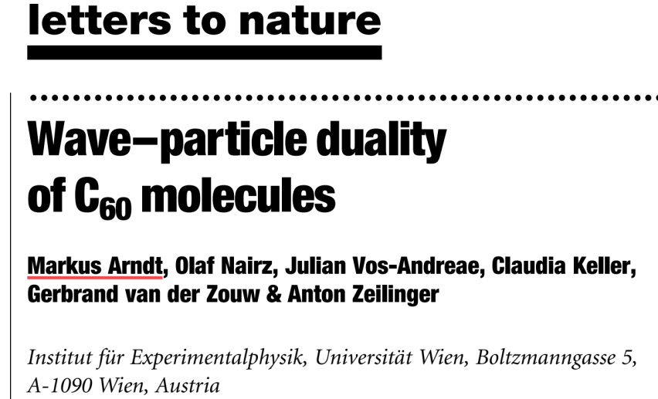
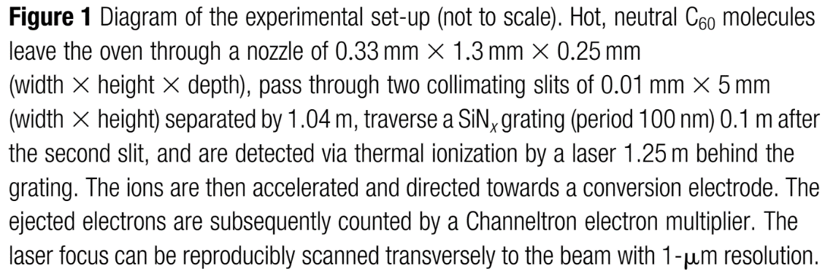
量子与经典界限：实验
C₆₀衍射实验
Zeilinger group, 1999, Nature

Slide 15
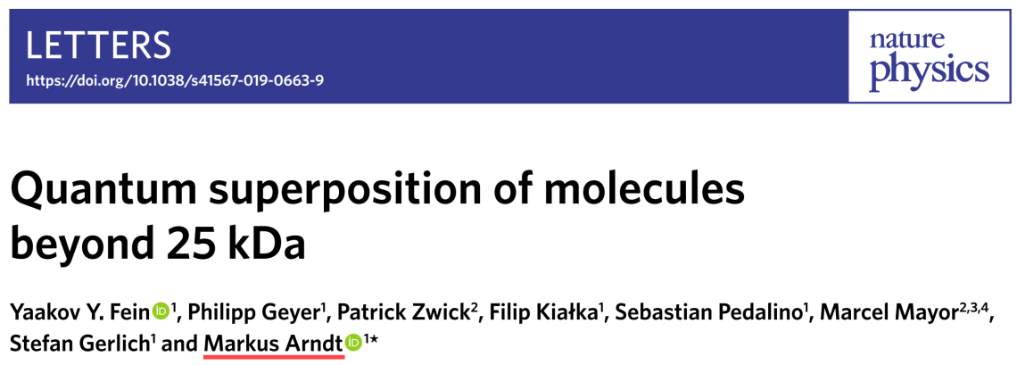
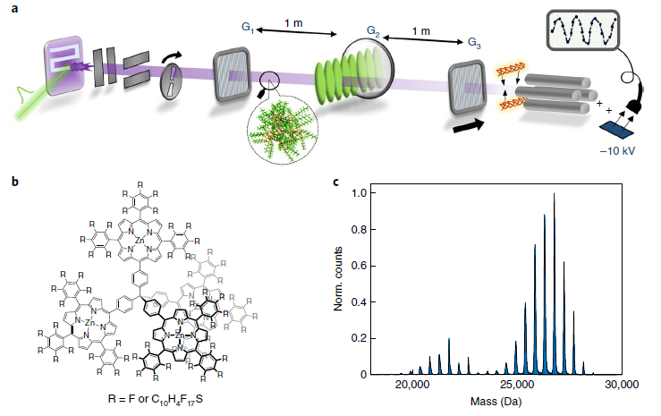
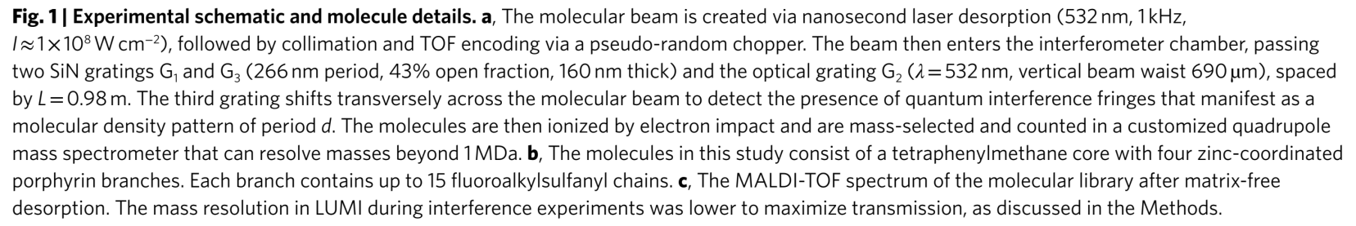
量子与经典界限：实验
20年后，观察到由2000个原子构成的超过25000 amu (Da)的大分子的干涉，这是目前世界最高水平。

Slide 16
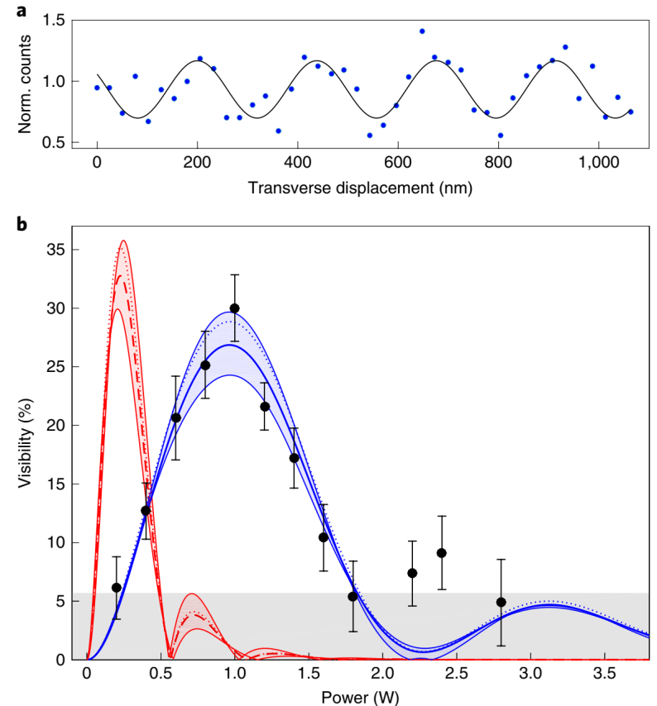
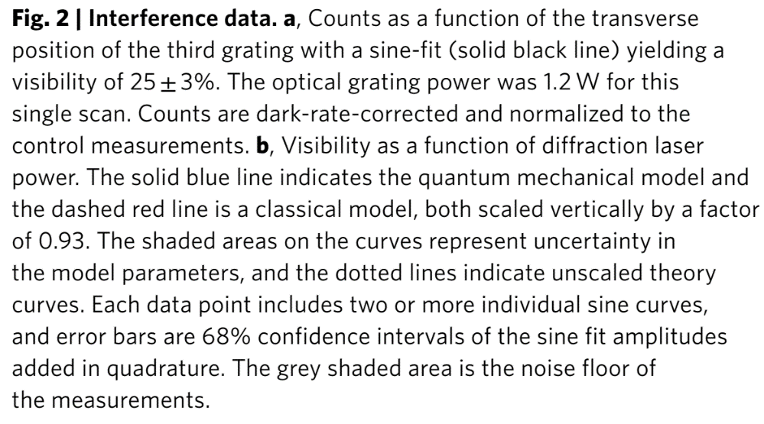
量子与经典界限：实验
GRW模型中localization取100nm是有道理的
理论结果*0.93和实验吻合最好
30%的可见度是难以检验LG不等式的。

Slide 17
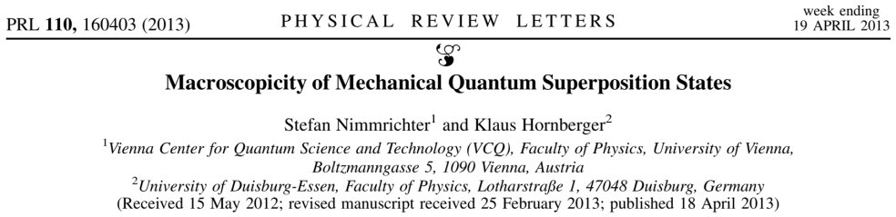
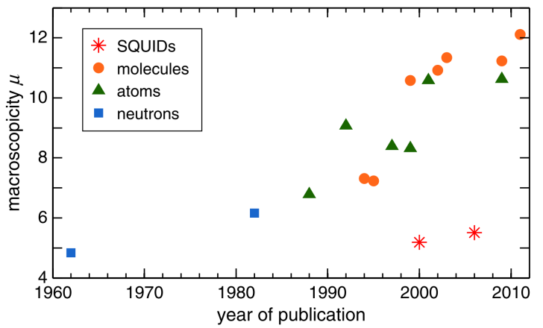
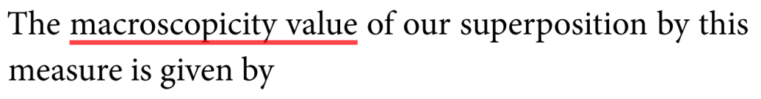
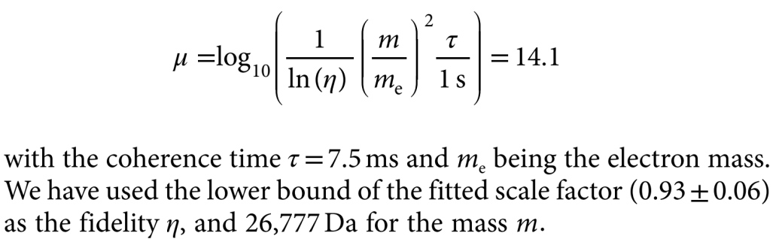
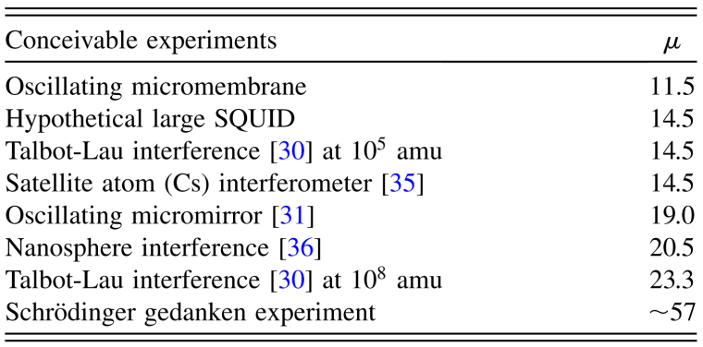

量子与经典界限：实验
Breakdown of superposition and the quantum-to-classical transition are expected around 10⁶ to 10⁹ amu.

Slide 18
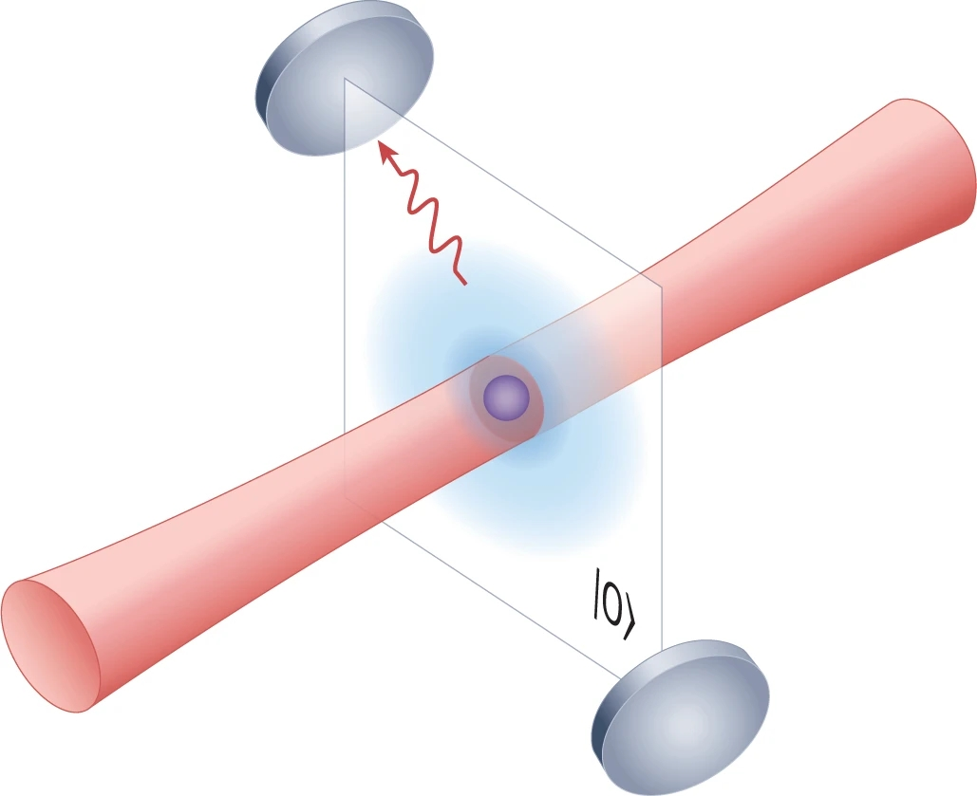
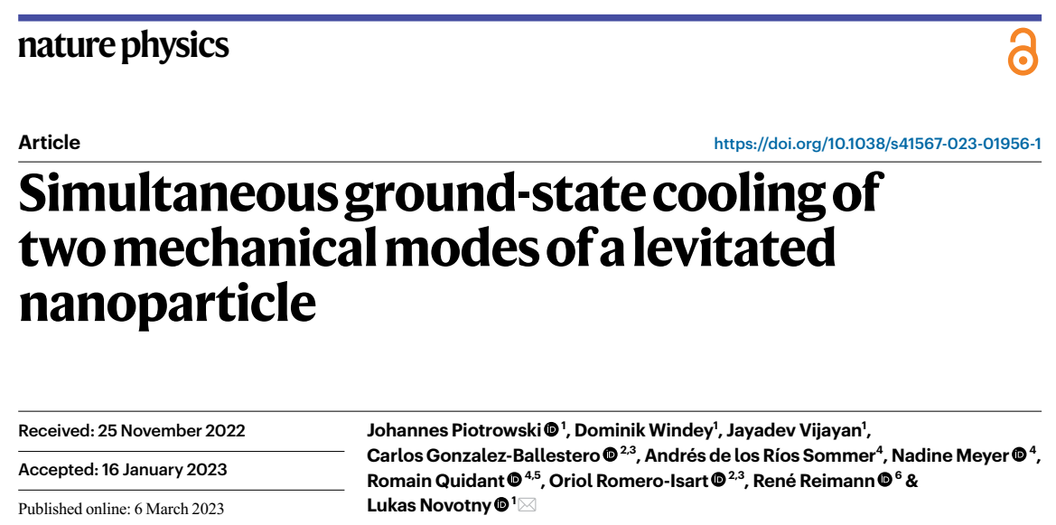
这是一种自下往上的研究思路，分子量从小往大做实验。
还有一条自上往下的研究途径：先制备有一定质量物体的量子态，然后再制备空间上的叠加态。目前已完成第一步。
Notes:
冷分子方向，潘院士组做了很多开创性实验。

Slide 19
谢谢！

